Slide 1
Adumbratio
Otra aplicación para dibujar

Slide 2
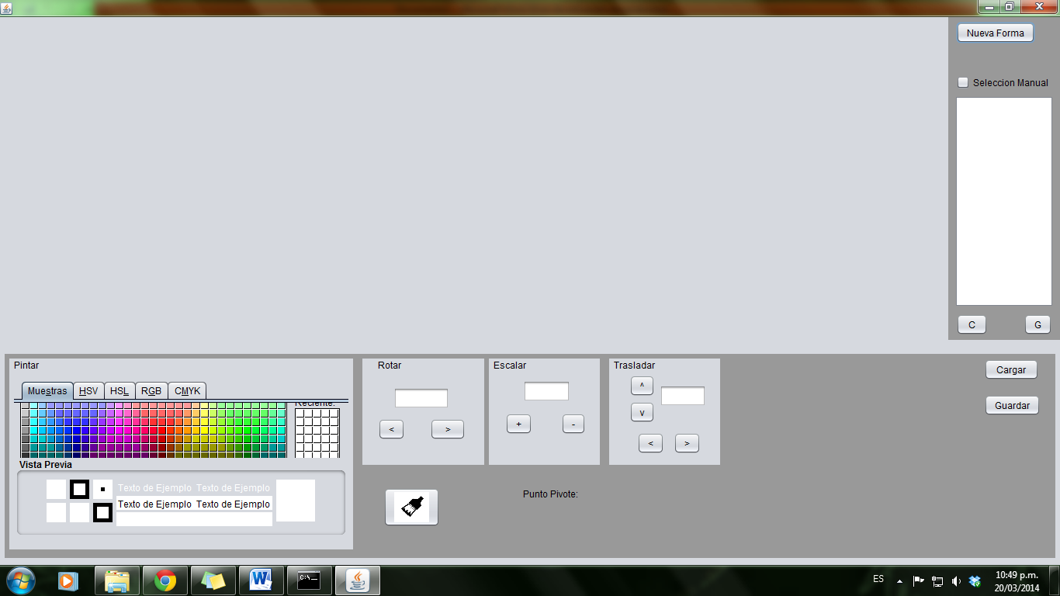
La interfaz

Slide 3
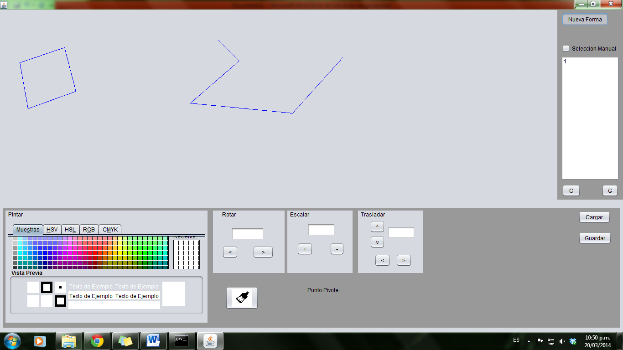
Creando figuras

Slide 4
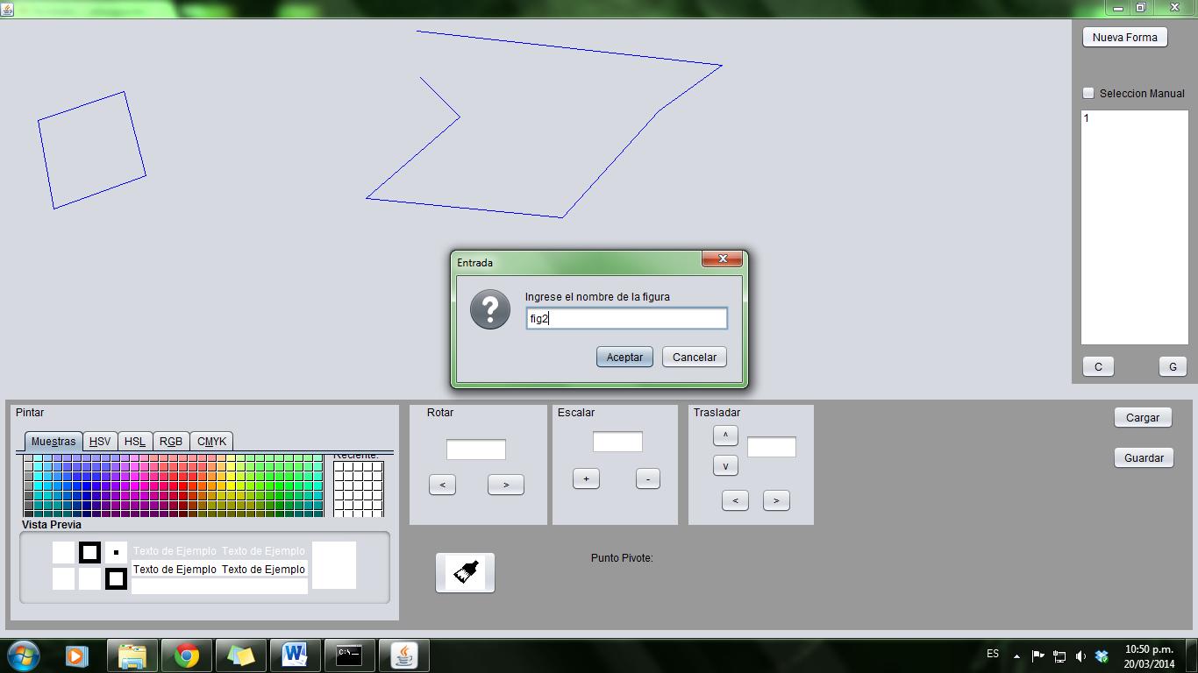
La lista de figuras

Slide 5
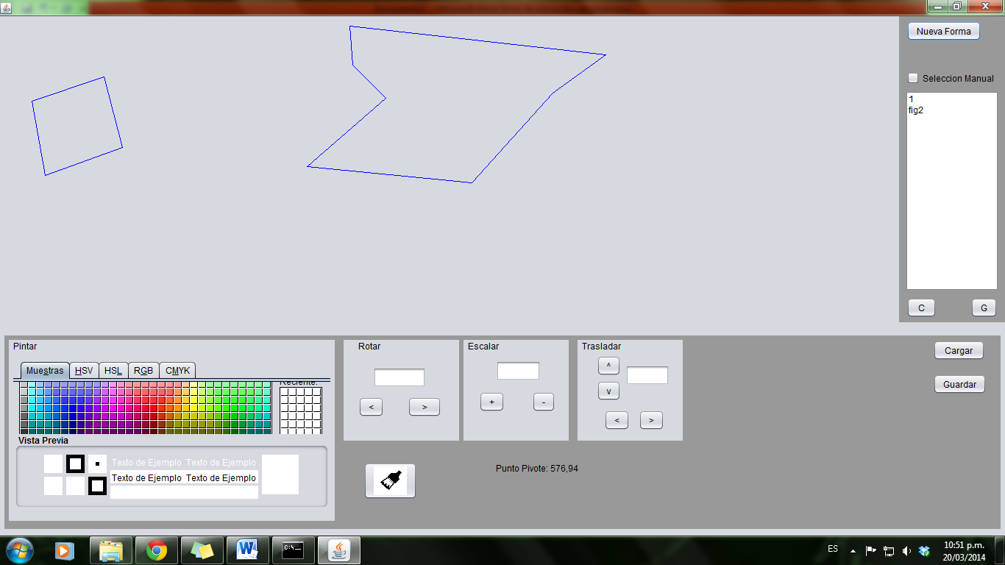
Punto pivote

Slide 6
Transformaciones
Por defecto:
0.3 rad
1.5
50 pix
Por factor

Slide 7
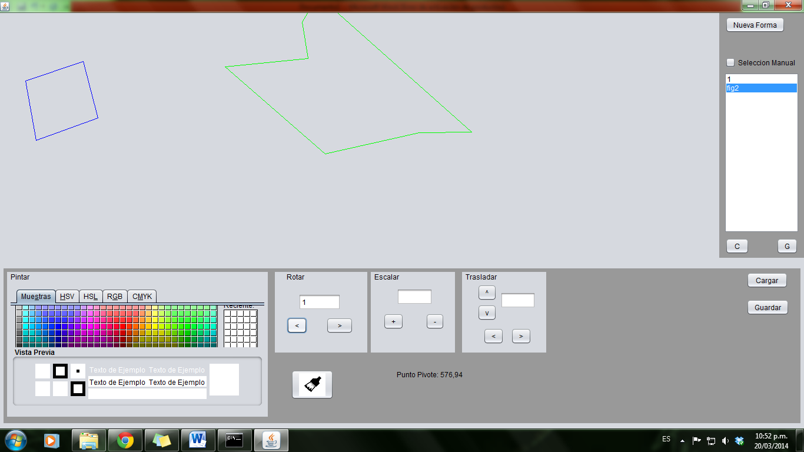
rotacion

Slide 8
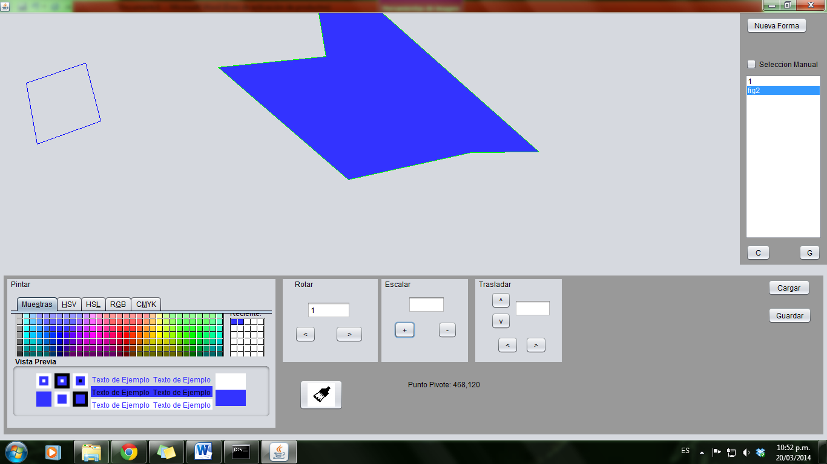
Escalamiento y pintura

Slide 9
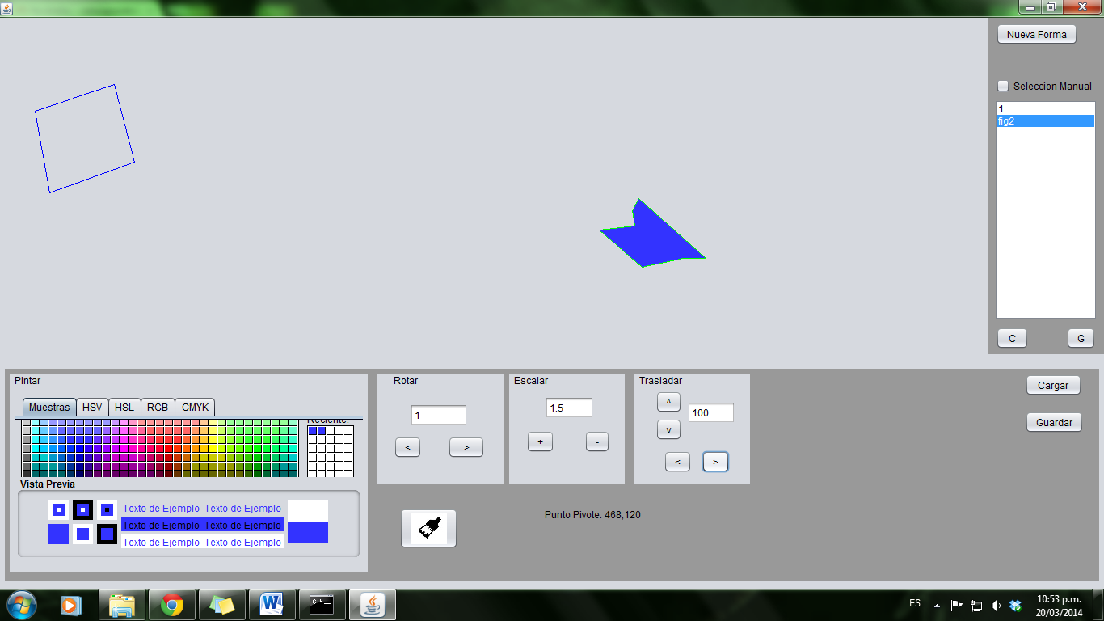
traslado

Slide 10
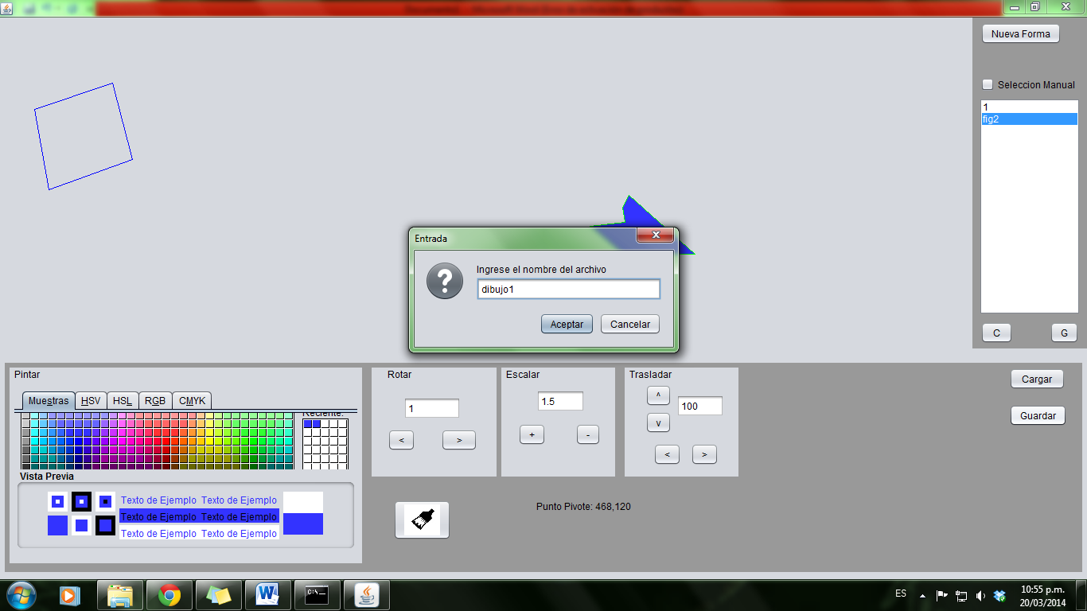
Guardando el dibujo

Slide 11
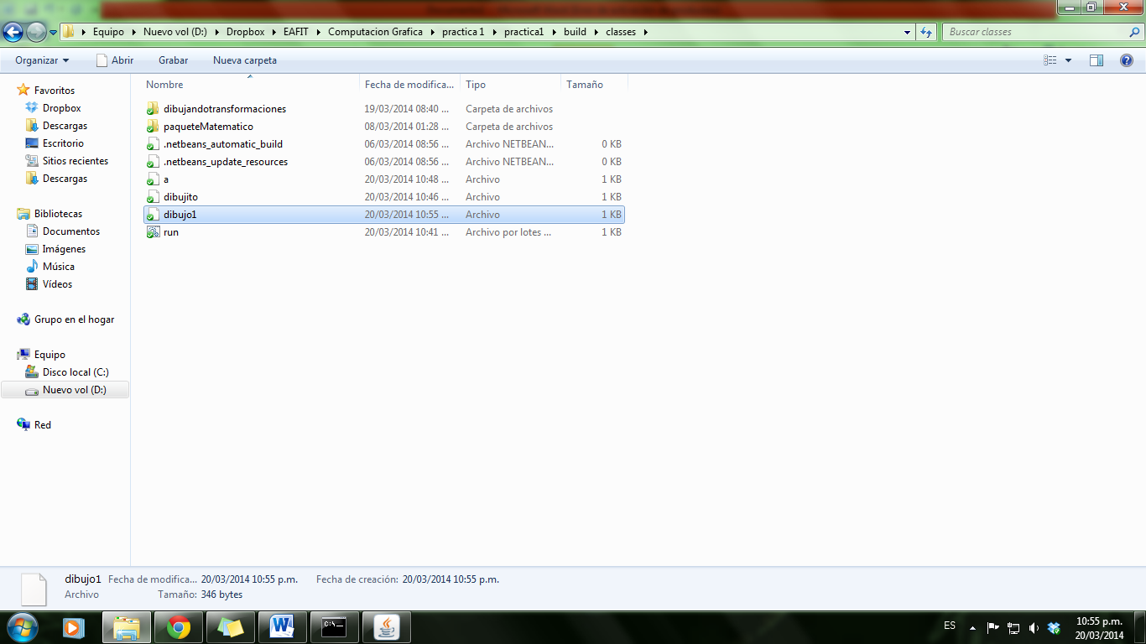
Ahí esta

Slide 12
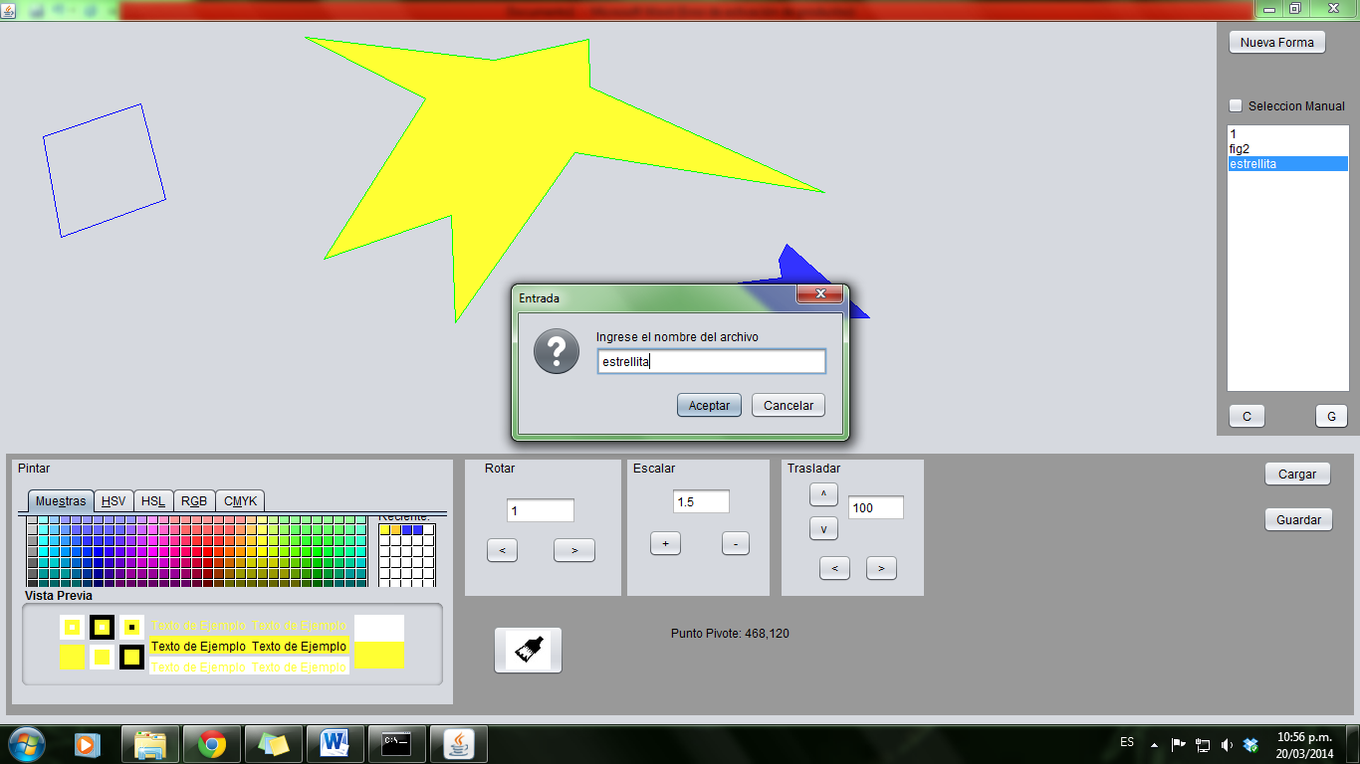
Guardar una figura

Slide 13
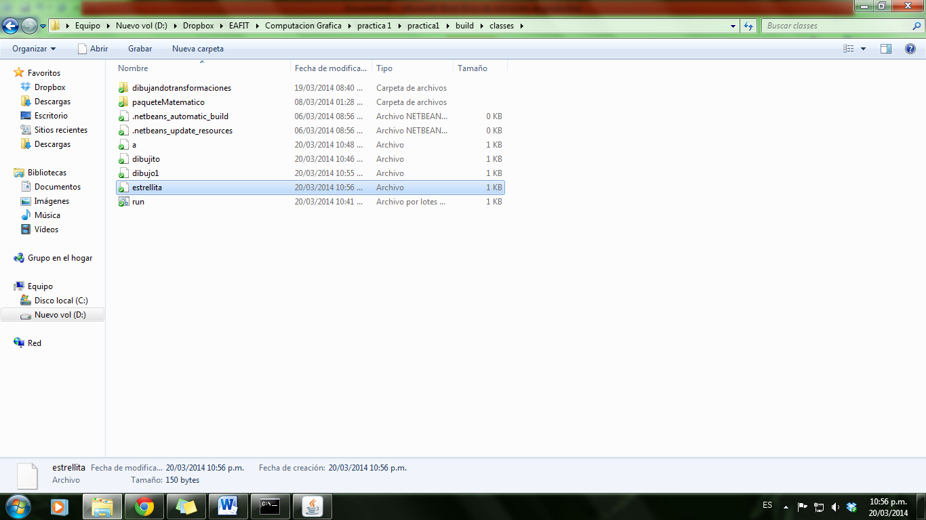
Ahí esta de nuevo

Slide 14
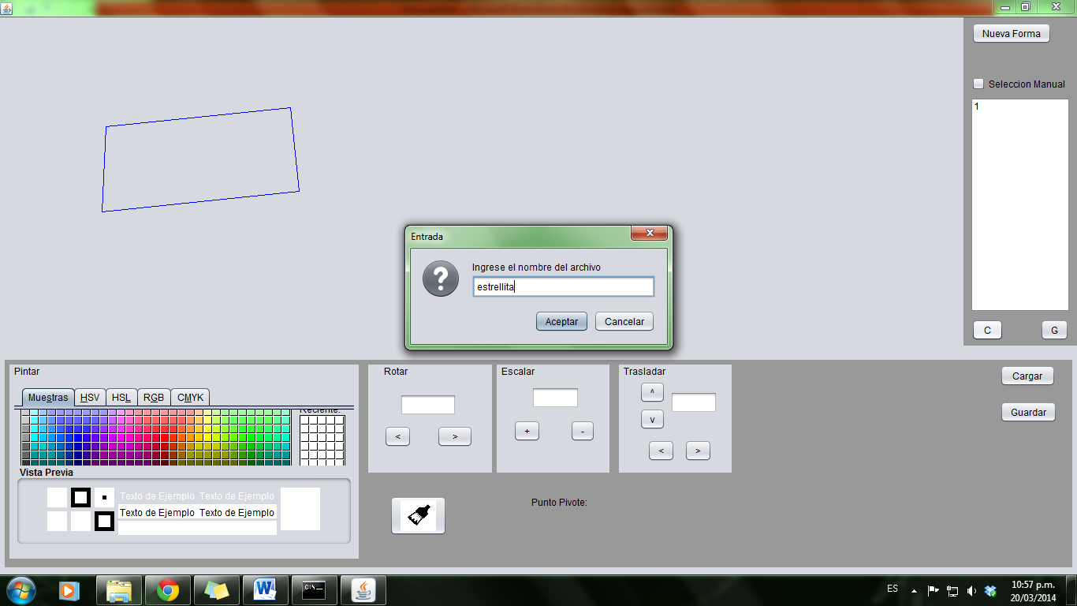
Y ahora a cargarla

Slide 15
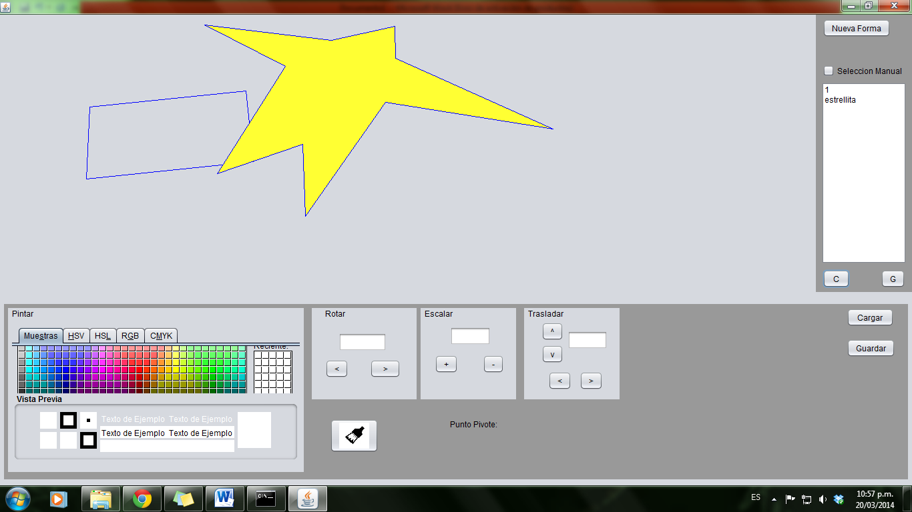
Oh yeah

